Slide 1
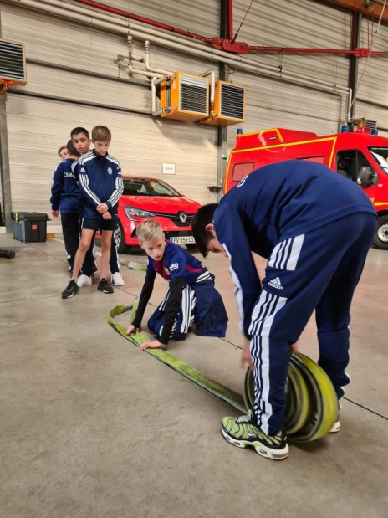
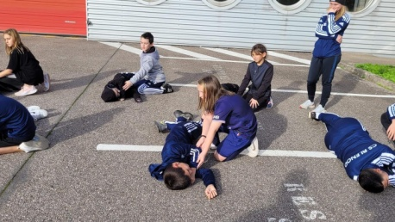
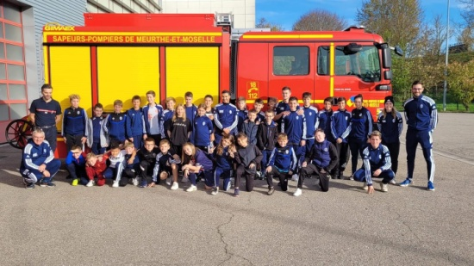
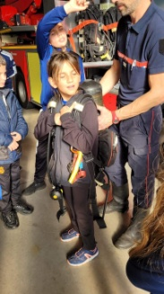
Découverte caserne de pompiers
Public ciblé
Toutes l’écoles de foot
Santé
Lors de la première semaine des vacances scolaires de la Toussaint, les jeunes de l’école de foot se sont déplacés à la caserne des pompiers de Pont à Mousson
Les objectifs de cette sorties étaient:
Découvrir le rôle de pompiers
Initiation rapide aux gestes de 1 er secours
Jeu de rôle (je me mets dans la peau d’un pompier)
Les jeunes sortent ravi de cette matinée, et un partenariat avec la partenaire s’est effectué pour effectuer la formation aux éducateurs des gestes de premiers secours

